Slide 1

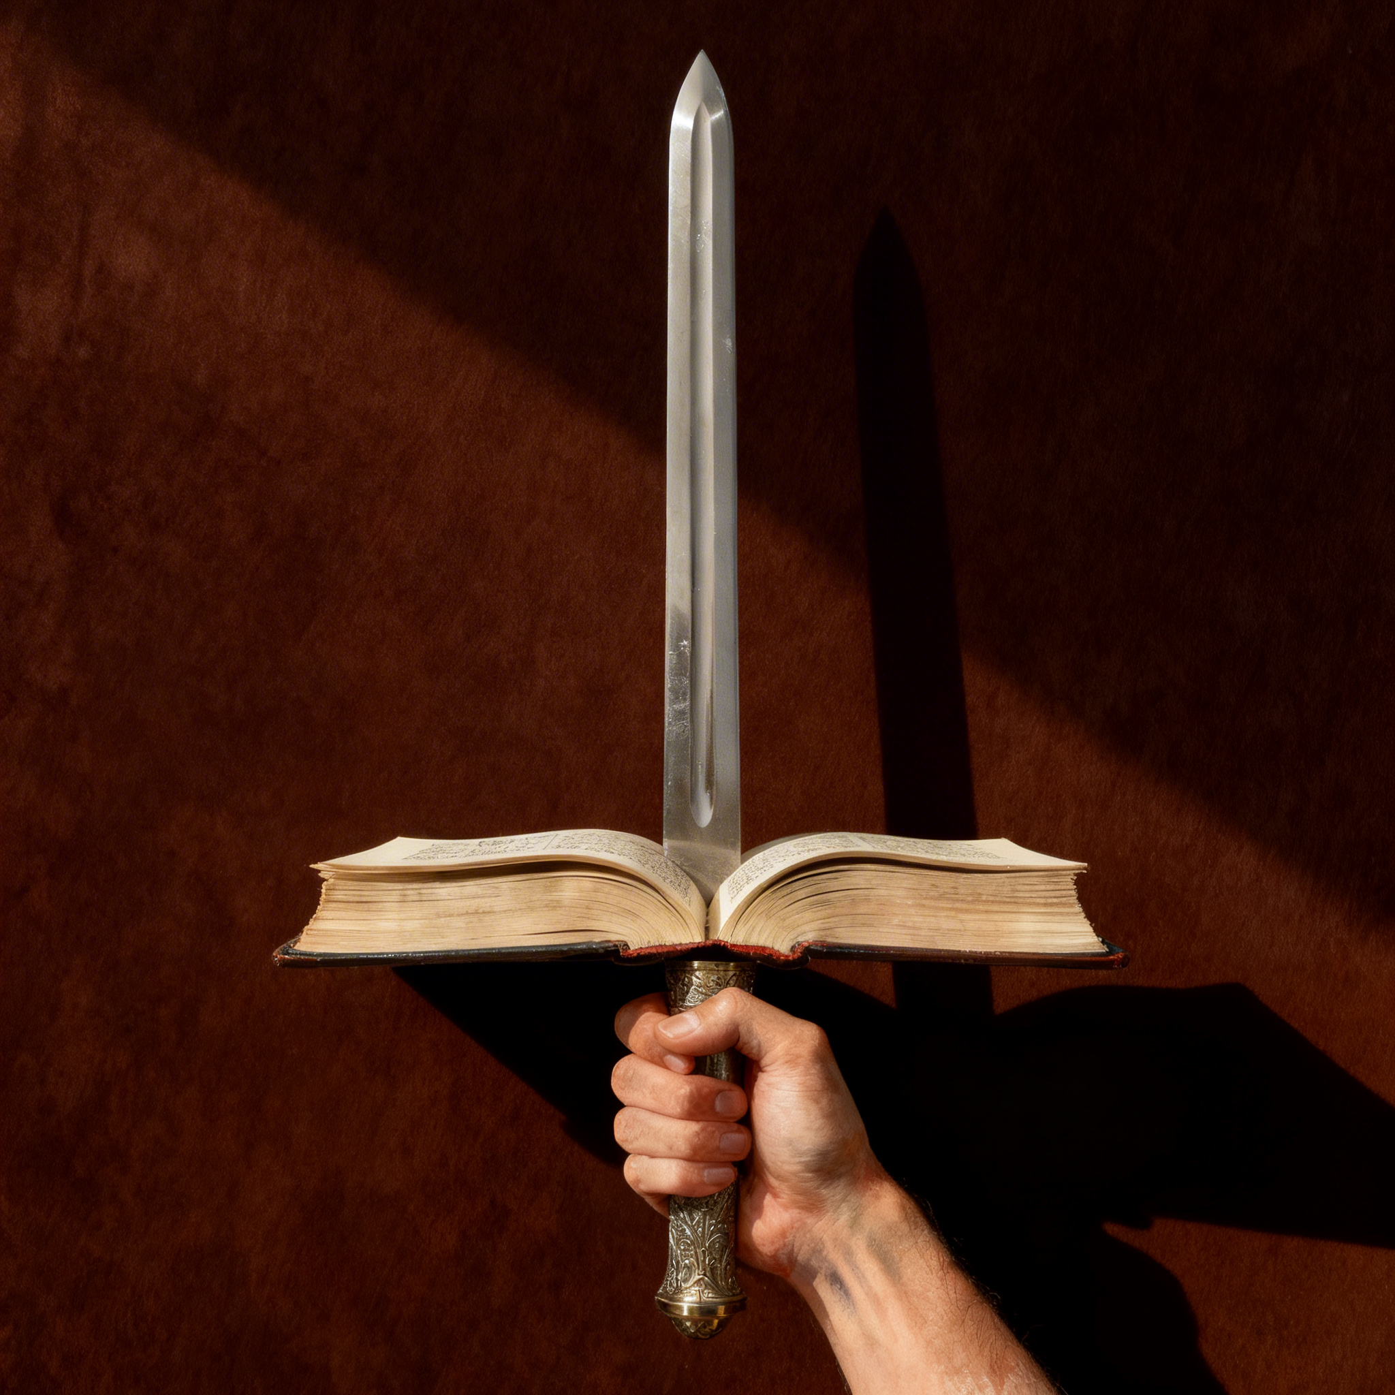
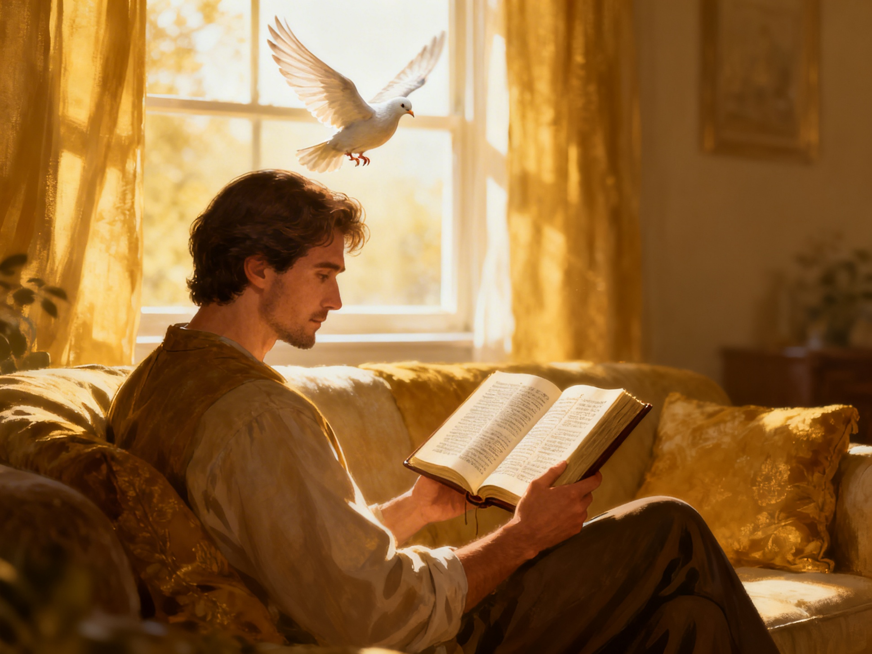
EL PAPEL
DE LA BIBLIA
Lección 4 para el 25 de abril de 2026

Slide 2

“Porque la palabra de Dios es viva y eficaz, más cortante que cualquier espada de dos filos. Penetra hasta partir el alma y el espíritu, las coyunturas y los tuétanos, y discierne los pensamientos y las intenciones del corazón” (Hebreos 4:12)
Notes:
Buscar en biblia-espada

Slide 3


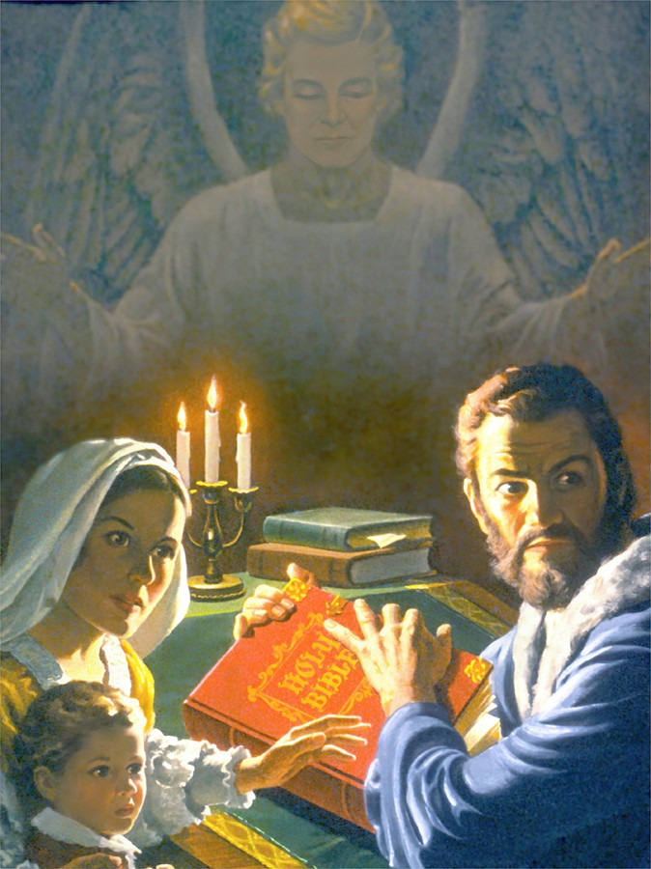
La Biblia es el libro más vendido en el mundo, quintuplicando las ventas del número dos en la lista. Pero esto no fue siempre así.
Hubo un tiempo cuando poseer una Biblia, leerla, o aún hablar acerca de ella podía ser motivo de encarcelamiento, tortura e, incluso, la muerte.
Si no hubiese sido por la protección especial de Dios, la Biblia habría desaparecido hace ya mucho tiempo. ¿Por qué? ¿Qué tiene de especial este libro que es a la vez tan amado y tan odiado?
El enemigo de la Biblia
Formas correctas e incorrectas de leer la Biblia
¿Qué es la Biblia?
Efectos positivos de leer la Biblia
Amigos de la Biblia

Slide 4


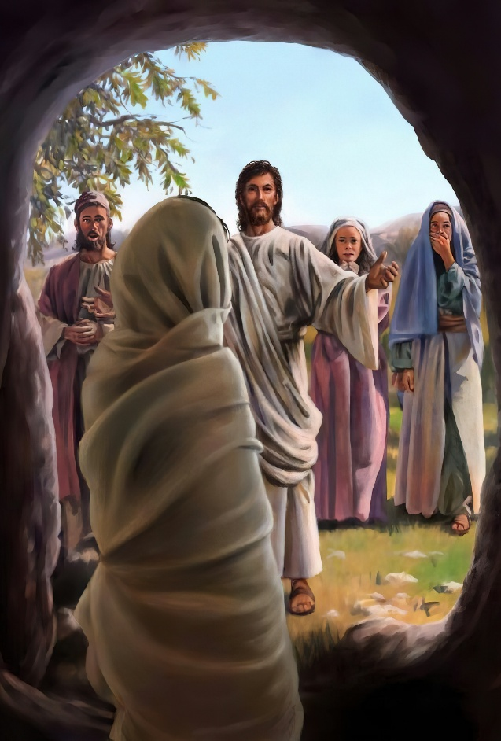
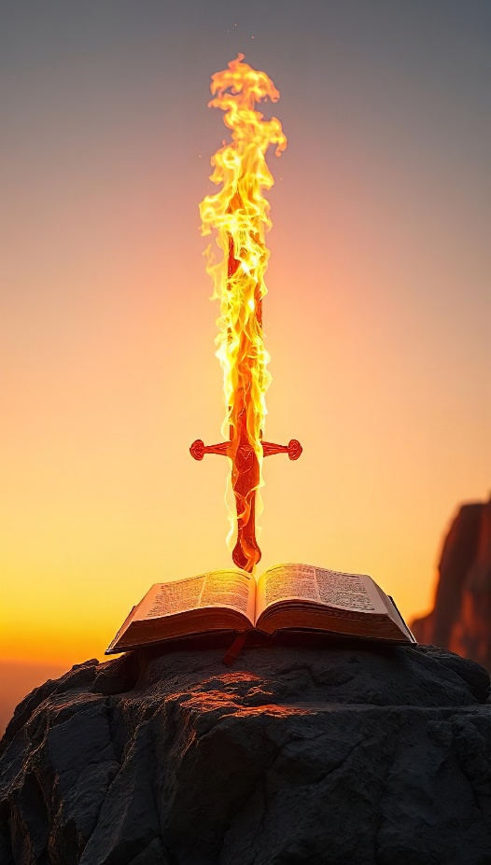
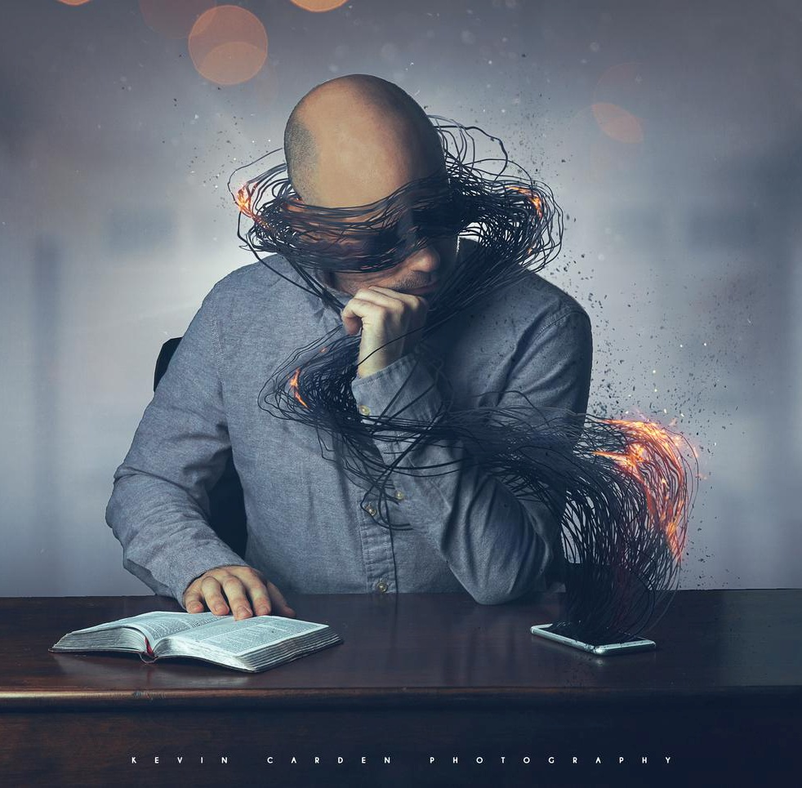
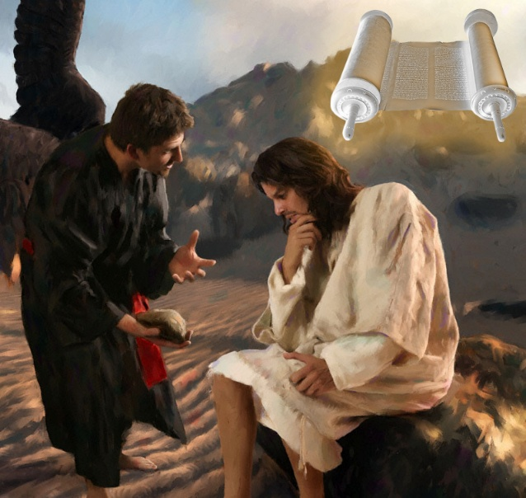
EL ENEMIGO DE LA BIBLIA
“Y tomad […] la espada del Espíritu, que es la palabra de Dios” (Efesios 6:17)
Piensa en lo que es capaz de hacer la palabra hablada de Dios: crear y dar vida (Sal. 33:6), o resucitar a los muertos (Jn. 5:28-29).
¿Qué puede hacer la Biblia, la palabra escrita de Dios? Tiene poder para defendernos (Ef. 6:17b) y transformarnos (Heb. 4:12). Jesús usó la Biblia para defenderse ante la tentación (Mt. 4:4, 7, 10).
Satanás sabe que está indefenso ante el poder de la Biblia. Por esto, ha intentado destruirla físicamente. Fracasó, ya que las sociedades bíblicas comenzaron a repartir miles de copias. Después intentó desacreditarla con la alta crítica. Ahora procura impedir que la leamos, ocupando nuestro tiempo con cualquier otra cosa.
¿Voy a dejar que se salga con la suya? ¿No encontraré algún momento en mi agenda para poder leer la Biblia? Su lectura nos transforma y nos hace fuertes ante nuestro peor enemigo: el diablo.

Slide 5

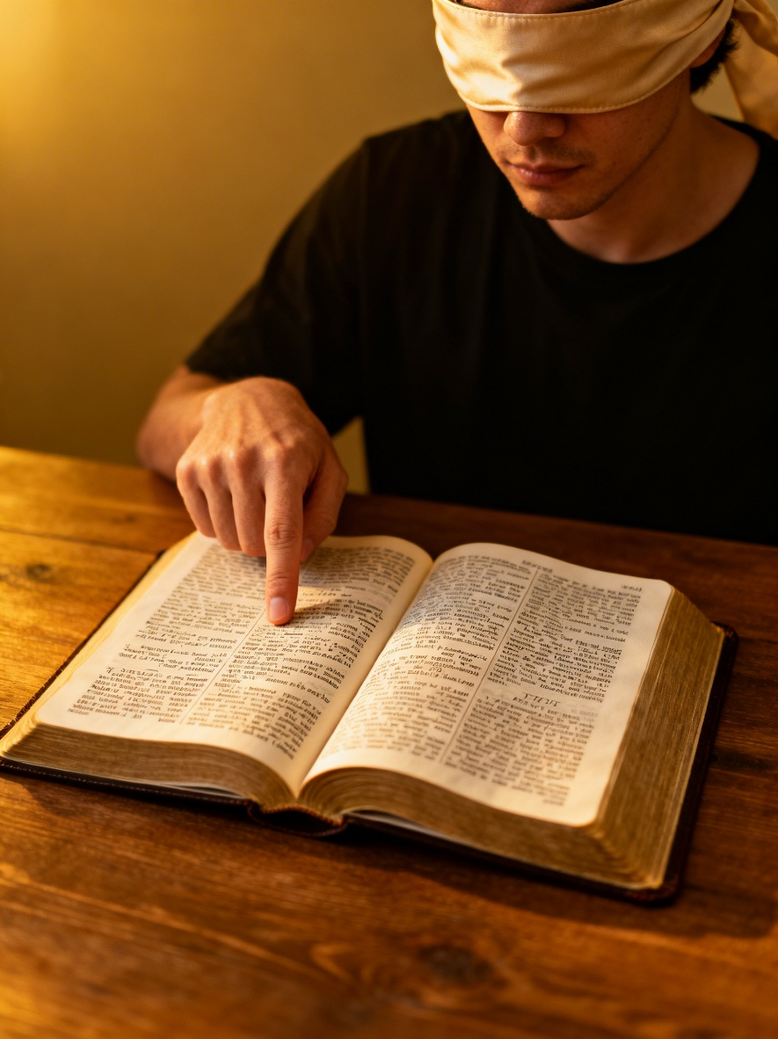
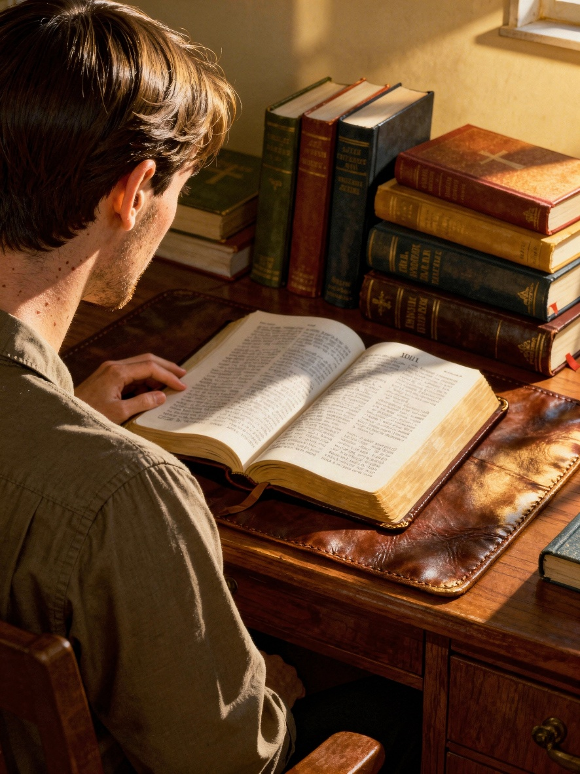


FORMAS CORRECTAS E INCORRECTAS DE LEER LA BIBLIA
“Procura con diligencia presentarte a Dios aprobado, como obrero que no tiene de qué avergonzarse, que usa bien la palabra de verdad” (2ª de Timoteo 2:15)
Formas incorrectas
Buscar que concuerde con nuestro punto de vista
Elegir textos al azar, sin propósito
Formas correctas
Buscar aprender la voluntad de Dios
Realizar un estudio sistemático
Escoger las partes que nos gustan, y rechazar las que nos disgustan
No rechazar ningún texto, sino analizarlos todos
Nuestro estudio de la Biblia debe ser racional, pero nuestra razón debe someterse al poder del Espíritu Santo para poder discernir correctamente el mensaje bíblico.
¿Por qué? Porque nuestra razón es limitada, y no es siempre fiable. Por eso, al estudiar la Biblia, debemos buscar la sabiduría de su Autor.

Slide 6
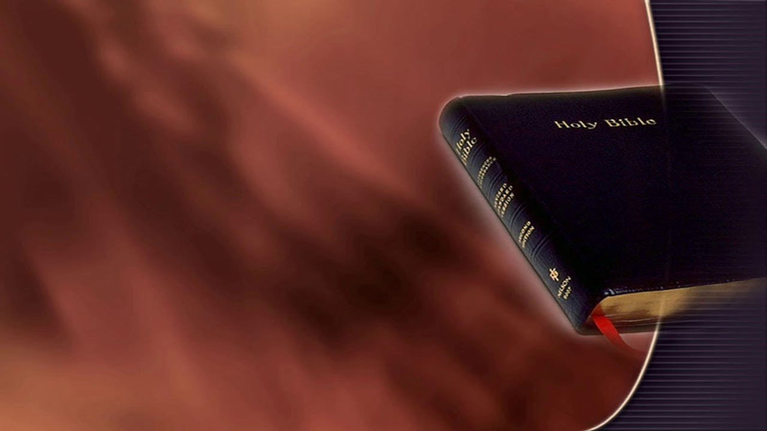
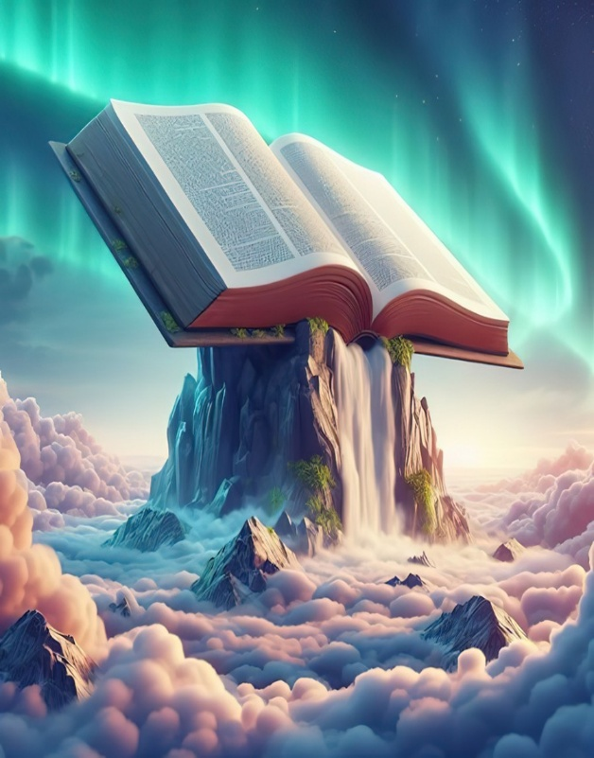
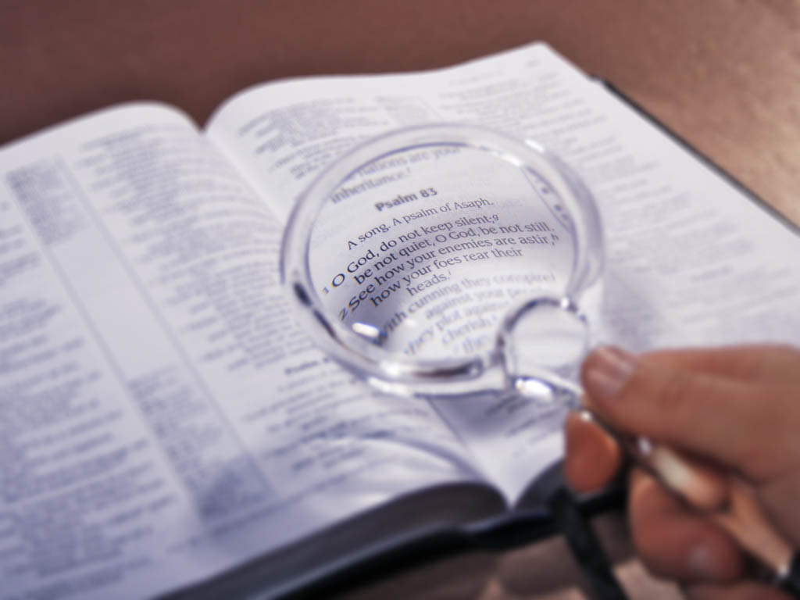
¿QUÉ ES LA BIBLIA?
En nuestra sociedad, e incluso entre círculos cristianos, existe el pensamiento de que la verdad es relativa, que no existe una verdad que permanezca constante e inalterable en el tiempo.
“En tu palabra se resume la verdad; eternos y justos son todos tus decretos” (Salmo 119:160 DHHe)
Sin embargo, la Biblia –como palabra de Dios– afirma poseer la verdad absoluta (Sal. 119:160; Jn. 17:17; Stg. 1:18). Afirma ser limpia, y ser un escudo protector contra los sofismas humanos (Pr. 30:5). Si añadimos a ella alguna de nuestras “verdades”, podemos ser considerados ante Dios como mentirosos (Pr. 30:6).
Cualquier afirmación, cualquier verdad, debe ser probada por la Biblia. Cuando existe contradicción entre lo que consideramos verdad y lo que la Biblia afirma, existen dos posibilidades: o nosotros estamos equivocados; o estamos interpretando erróneamente la Biblia.

Slide 7


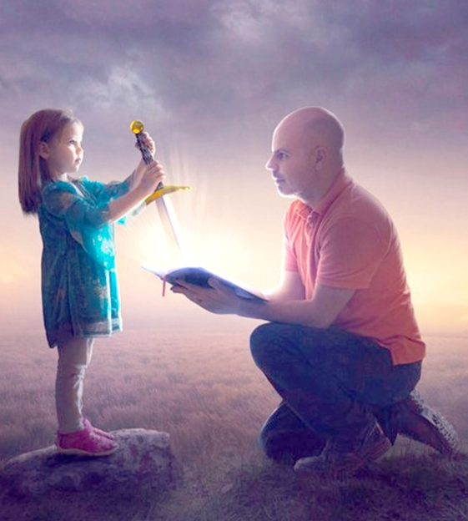
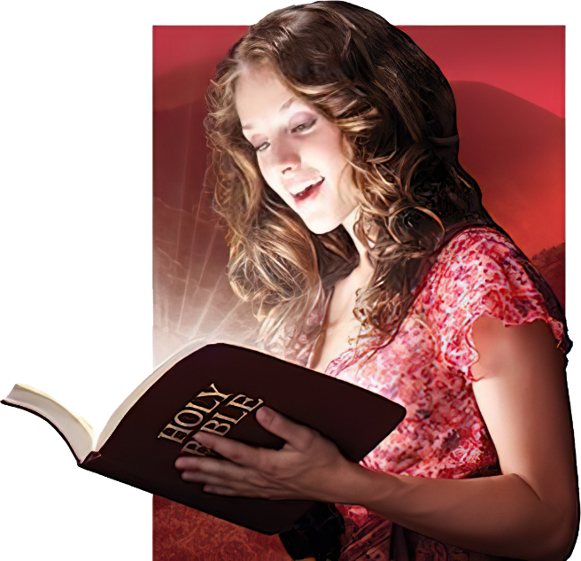
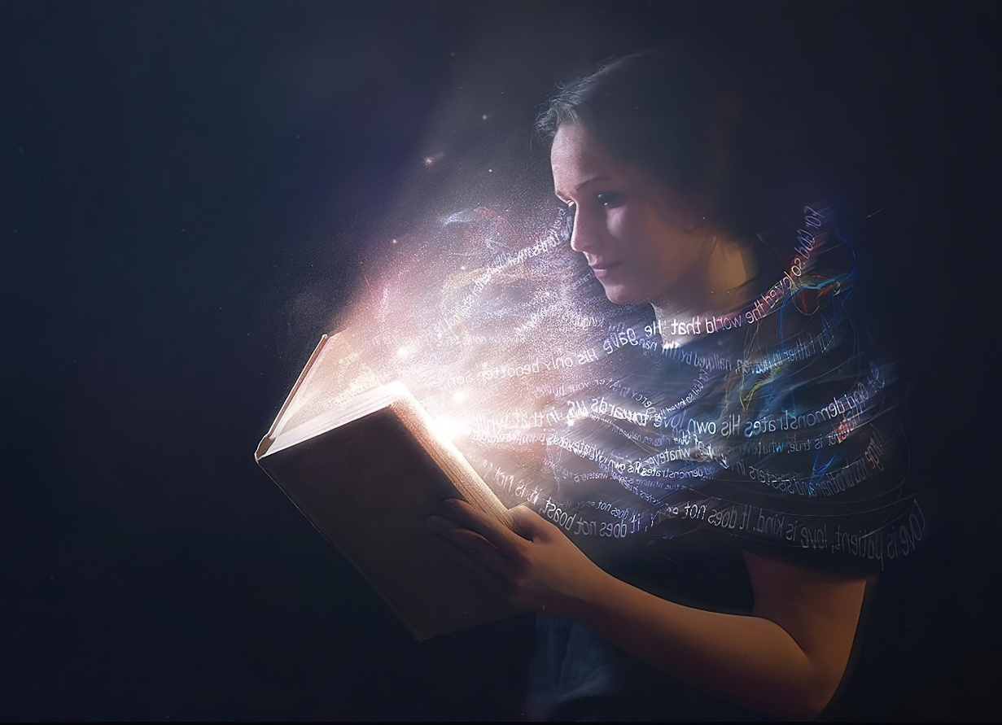
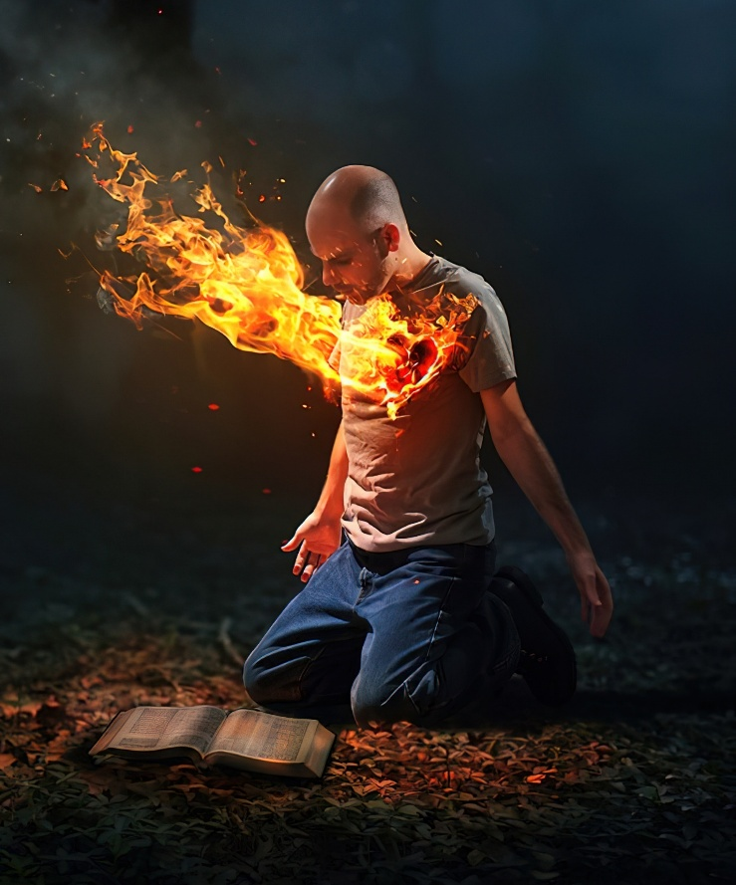
EFECTOS POSITIVOS DE LEER LA BIBLIA
“En mi corazón he guardado tus dichos, para no pecar contra ti” (Salmo 119:11)
Algo que ni los más acérrimos enemigos de la Biblia pueden negar es su poder para transformar a las personas. Pablo la compara con una espada que posee un gran poder.
Nos hace vernos como realmente somos
(Heb. 4:12)
Nos aparta del pecado
(Sal. 119:11)
Es alimento para nuestra alma (Jer. 15:16)
Nos hace crecer espiritualmente (1P. 2:2)
Nos da vida
(Jn. 6:63)
Ningún otro libro puede impactarnos como la Biblia. Cuando estamos dispuestos a incorporar en nuestra vida las enseñanzas contenidas en ella, cambiamos para mejor.
Cuando la leemos con un corazón abierto y pidiendo a Dios la iluminación del Espíritu Santo, nuestra vida es transformada.

Slide 8

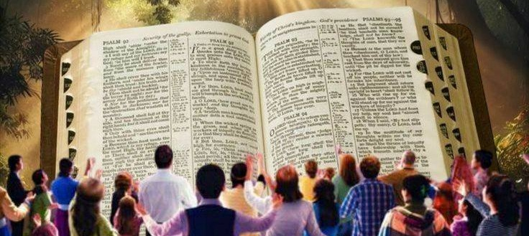
“Por lo cual también nosotros sin cesar damos gracias a Dios, de que cuando recibisteis la palabra de Dios que oísteis de nosotros, la recibisteis no como palabra de hombres, sino según es en verdad, la palabra de Dios, la cual actúa en vosotros los creyentes” (1ª de Tesalonicenses 2:13)
AMIGOS DE LA BIBLIA
Cuando recibimos la Biblia de esta manera…
Nos muestra el estado de nuestra relación con Dios
Nos dice cómo fortalecer esa relación
Experimentamos una transformación gradual
Nos acercamos a Jesús
Nos hace sabios para la salvación
Vamos creciendo en el conocimiento de la verdad
Nuestra fe crece y se fortalece
Tenemos esperanza
Somos conscientes de que nos espera una vida mejor, eterna, maravillosa
Los amigos de la Biblia se acercan a ella conscientes de que es la Palabra Viva de Dios (1Ts. 2:13). ¿Pero cómo puedo llegar a esa convicción?
Pablo nos dice que, para eso, necesitamos discernimiento espiritual, es decir, la capacidad de comprender las cosas espirituales (1Co. 2:14). Por lo tanto, discernir en la Biblia el mensaje divino es la obra del Espíritu Santo actuando en nosotros.

Slide 9

“La Biblia presenta la verdad con una sencillez y una adaptación tan perfecta a las necesidades y anhelos del corazón humano, que ha asombrado y encantado a las mentes más altamente cultivadas, al mismo tiempo que capacita al más humilde e inculto para discernir el camino de la salvación. Sin embargo, estas verdades sencillamente declaradas tratan temas tan elevados, de tan grande trascendencia, tan infinitamente fuera del alcance del poder de comprensión humano, que sólo podemos aceptarlos porque Dios nos los ha declarado. […] Cuanto más escudriña la Biblia, tanto más profunda es su convicción de que es la Palabra del Dios vivo, y la razón humana se postra ante la majestad de la revelación divina”
E. G. W. (El camino a Cristo, pág. 107)

